Slide 1

Основни типове операции и оператори
Съдържание
Видове операции
Аритметични операции с цели числа
Аритметични операции с дробни числа
Операция и оператор за присвояване
Съкратен запис и оператори за присвояване
Въпроси и задачи

Slide 2
1. Видове операции
бинарни – операции с два операнда
унарни – операции с един операнд
Пример: операция събиране
a + b
инфиксен запис
операнд 1
операнд 2
Пример: операция инкрементиране
++a b++
префиксен запис
постфиксен запис
един операнд
един операнд

Slide 3
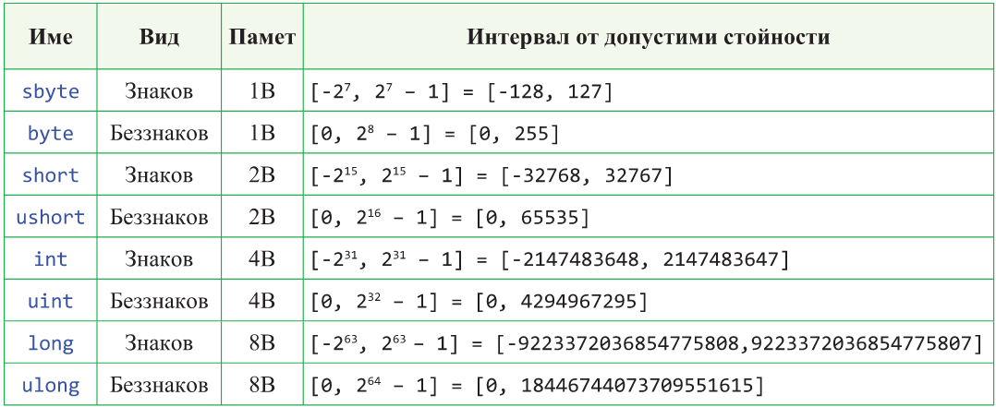
2. Аритметични операции с цели числа
без знак - unumber
със знак - snumber

Slide 4
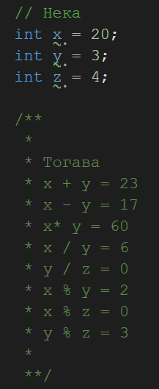
2. Аритметични операции с цели числа
Обичайните операции с цели числа са познатите от математика събиране (+), изваждане (-), умножение (*) и целочислено деление (/). Резултатът от тези операции е винаги ЦЯЛО ЧИСЛО, затова делението е специфично и резултатът е цялата част от очакваното. За да намерим остатъка при деление използваме операцията деление с остатък (деление по модул) - %.

Slide 5
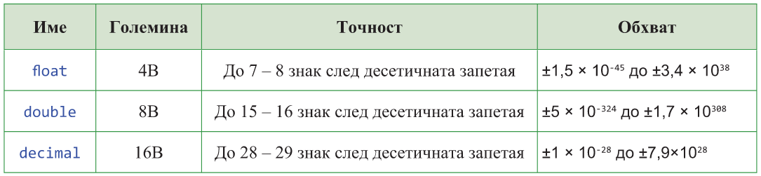
3. Аритметични операции с дробни числа
Дробните числа се представят в паметта с две цели числа със знак – мантиса m и порядък p. Стойността е произведението m.10^{p} .
Например: 3,14 = 314.10⁻²
*представянето на типа decimal е различно от гореспоменатото.

Slide 6
4. Операция и оператор за присвояване
- бинарна операция с два операнда (=)
x = x + 1;
Примери:
int x = 0;
double pi = 3.1415;
int a = b = c = 0;
* int y = (int)(x + 3.14);
Lлевият операнд е винаги променлива
израз

Slide 7
5. Съкратен запис и оператори за присвояване
<променлива> = <променлива> <операция> <операнд>
count = count + 10;
count += 10;
<променлива> <операция> = <операнд>
x = x + 1 x +=1 може да се замени с x++ или ++x

Slide 8
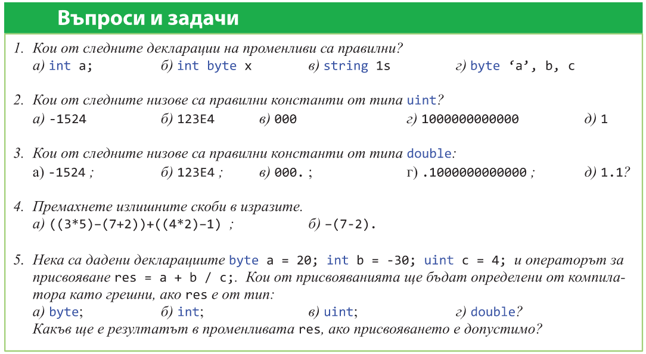
6. Въпроси и задачи

